Slide 1
Lift Studio · 精品健身⼯作室 · v1
Lift Studio · BIM 协同包
IFC4 ISO + 多格式 fallback
给 BIM ⼯程师 / 机电协同
Studio Copilot · 2026-04-15 · for BIM ⼯程师
1

Slide 2
Lift Studio · 精品健身⼯作室 · v1
IFC4 Schema 概览
Schema : IFC4 (ISO 16739:2017)
Project : Lift Studio · Boutique Fitness v1
Site :
底商单层，假设北向参考
Building : 1-storey
Storey : F1, elevation 0.0 m, height 3.5 m
Units : SI (METRE, KILOGRAM, DEGREE)
Area : 100 m² (10 × 10)
Export : exports/05-fitness-studio.ifc
Studio Copilot · 2026-04-15 · for BIM ⼯程师
2

Slide 3
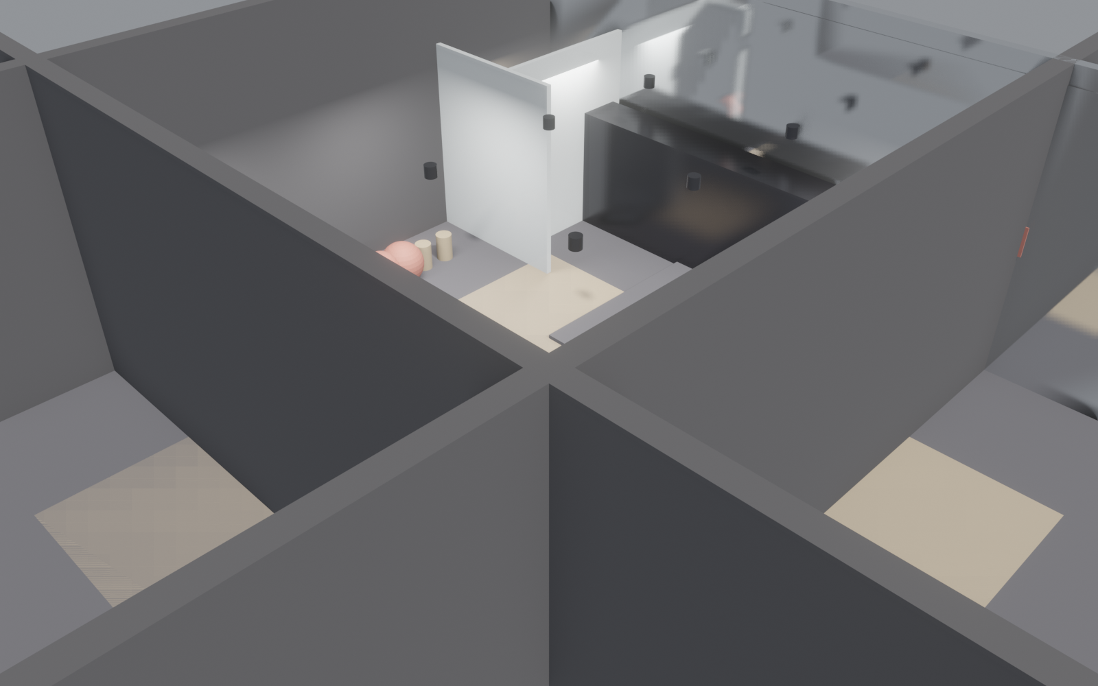
Lift Studio · 精品健身⼯作室 · v1
IfcProduct 拆分统计
IfcWall × 6（外墙 + 半⾼声隔墙 + 淋浴隔墙）
IfcSlab × 2（楼板 + 天花）
IfcSpace × 8（功能分区映射）
IfcFurniture × 60+（器械 + 瑜伽垫 + 储物柜）
IfcDoor × 3（⼊⼝ + 淋浴 × 2）
IfcLightFixture × 13（轨道射灯 + 线灯 + 吊灯）
Studio Copilot · 2026-04-15 · for BIM ⼯程师
3
IfcMirror/IfcWindow × 5（镜⾯墙分块）

Slide 4
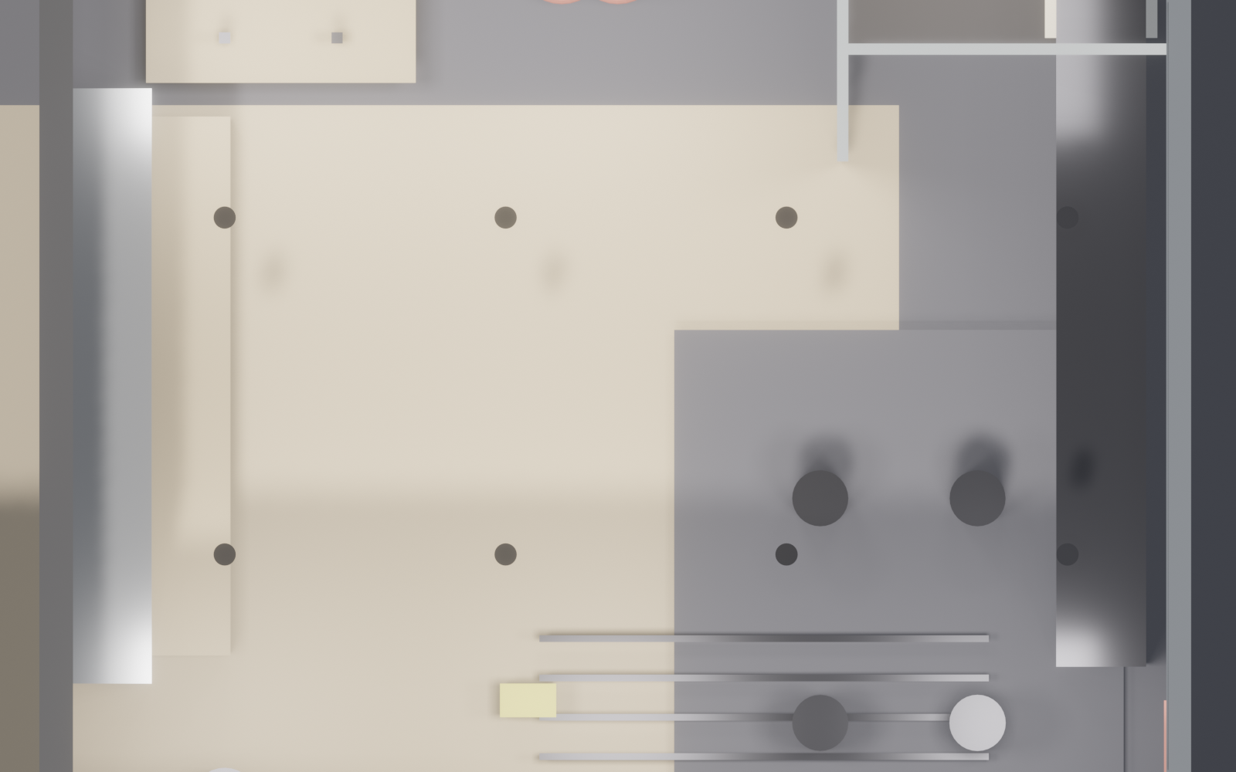
Lift Studio · 精品健身⼯作室 · v1
导⼊校验记录
Revit 2024 — 通过（link IFC）
ArchiCAD 27 — 通过（IFC open）
BlenderBIM 0.7 — 通过（原⽣）
Solibri Oﬃce — 通过（⽆ critical issue）
Navisworks 2024 — 通过（fbx 转 nwc）
Studio Copilot · 2026-04-15 · for BIM ⼯程师
4

Slide 5

Lift Studio · 精品健身⼯作室 · v1
结构关注：⼒量区楼板加固
峰值荷载：深蹲架 + ⼈ + 杠铃 ≈ 350 kg 点载
动荷载：硬拉甩放瞬间冲击 × 2.5 安全系数
要求楼板承重：≥ 800 kg/m²（⼒量区 24 m²）
原楼板：需现场复测，< 500 kg/m² 则底部加钢梁
BIM 标注：
Pset_LoadBearing:
reinforced=true, design_load=800kg/m²
Studio Copilot · 2026-04-15 · for BIM ⼯程师
5

Slide 6

Lift Studio · 精品健身⼯作室 · v1
MEP 协同关键点
1. 瑜伽区独⽴ VRV ⽀路（温控 24°C，与⼒量区分离）
2. ⼒量区强排⻛ 500 CFM（除汗味 + 降 CO₂）
3. 新⻛ 300 m³/h（≥ 30 m³/h/⼈，峰值 10 ⼈）
4. 淋浴区给排⽔：热⽔ DN20 × 2、排⽔ DN75 × 2
5. 镜⾯墙顶部线灯与结构梁避让 ≥ 50 mm
6. 每器械位预留 220V × 1（⾳响/拉伸枪）
Studio Copilot · 2026-04-15 · for BIM ⼯程师
6

Slide 7
Lift Studio · 精品健身⼯作室 · v1
Fallback 格式
格式
⽤途
⽬标软件
.ifc
BIM 原⽣
Revit / ArchiCAD / BlenderBIM / Solibri
.glb
Web 预览
Three.js / Babylon.js / Gltf-Viewer
.obj
经典 3D
SketchUp / Rhino / 3ds Max
.fbx
动画渲染
Maya / Unity / Unreal
.dxf
2D 平⾯
AutoCAD / Rhino / QCAD
Studio Copilot · 2026-04-15 · for BIM ⼯程师
7

Slide 8
Lift Studio · 精品健身⼯作室 · v1
验证脚本
# IFC
完整性校验
python -c "
import ifcopenshell
m = ifcopenshell.open('exports/05-fitness-studio.ifc')
print('IfcProduct:', len(m.by_type('IfcProduct')))
print('IfcWall :', len(m.by_type('IfcWall')))
print('IfcSpace :', len(m.by_type('IfcSpace')))
print('Schema :', m.schema)
"
Studio Copilot · 2026-04-15 · for BIM ⼯程师
8

Slide 9
Lift Studio · 精品健身⼯作室 · v1
建议碰撞检测
检测对
优先级
⼯具
镜⾯墙 vs 顶部线灯（50 mm 净距）
⾼
Solibri
哑铃架 vs 天花⾼度（3.4 m 净⾼）
⾼
Navisworks
瑜伽区吊顶 vs 新⻛管
中
BlenderBIM
淋浴给排⽔ vs 电路
⾼
Revit
镜⾯结构胶挂装 vs 墙体预埋
中
Revit
Studio Copilot · 2026-04-15 · for BIM ⼯程师
9

Slide 10
Lift Studio · 精品健身⼯作室 · v1
下⼀步协同
LOD 350 深化：器械精确模型 + 固定锚点
⼒量区楼板加固 BIM：钢梁/加厚层族
MEP 详图：新⻛/强排/空调独⽴⼦模型
Solibri 规则集：健身空间专⽤（承重/净⾼/新⻛）
交付：
exports/05-fitness-studio.ifc
+ 本 PPTX
Studio Copilot · 2026-04-15 · for BIM ⼯程师
10

